Slide 1
HTML5
Programação Web

Slide 2
Transição do XHTML
A semelhança entre o HTML 5 e seus antecessores, HTML 4.01 e XHTML 1.0, é muito grande.
A sintaxe dos elementos é como no HTML 4.01, que não exigia que elementos como <img> e <input> fossem “fechados":
<input type="text" id="nome">
Porém, para aqueles que estão migrando do XHTML, a barra que fecha um elemento continuará sendo aceita:
<input type="text" id="nome" />

Slide 3
O HTML5 foi criado pelo WHATWG (Web Hypertext Application Tecnhology Working Group), grupo formado por desenvolvedores de diversas empresas, como Opera, Mozilla e Apple, que estavam descontentes com o rumo que a W3C estava dando ao XHTML.

Slide 4
A proposta do HTML5 é ser uma linguagem melhor preparada para construção de aplicações WEB, bem como ser independente de plugins;

Slide 5
Ter novos elementos que dão mais semântica ao conteúdo. Atualmente o WHATWG e o W3C trabalham em conjunto no desenvolvimento do HTML5.

Slide 6
Versão final do HTML 5 prevista para ?????
Muitos browsers já estão suportando as principais novidades do HTML5
versão experimental do portal em HTML5

Slide 7
De acordo com a avaliação do HTML5Test, que classifica de 1 a 160 pontos o suporte dos browsers ao HTML5, temos:
1- Google Chrome 4.1 – 118 pontos 2- Opera 10.51 – 102 pontos 3- Firefox 3.6.3 – 101 pontos 4- Internet Explorer 7/8 – 19 pontos (promete full html 5 no IE 9)

Slide 8
HTML 5
O HTML 5 tem um objetivo muito funcional e com muitas interações que antes não eram possíveis.
Foram retirados alguns atributos, seja porque caíram em desuso ou porque podem ser substituídos semanticamente por declarações no CSS para definir o visual dos elementos.
Diferenças entre v5 e v4 do html
http://dev.w3.org/html5/html4-differences/

Slide 9
HTML 5
<!doctype html>
<html>
<head>
<meta charset="UTF-8">
<title>html 5</title>
</head>
<body>
<p>Parágrafo</p>
</body>
</html>

Slide 10
HTML 5 – na prática
O HTML5 agora torna obrigatório o uso de DOCTYPE para certificar ao browser que tipo de conteúdo ele irá renderizar.

Slide 11
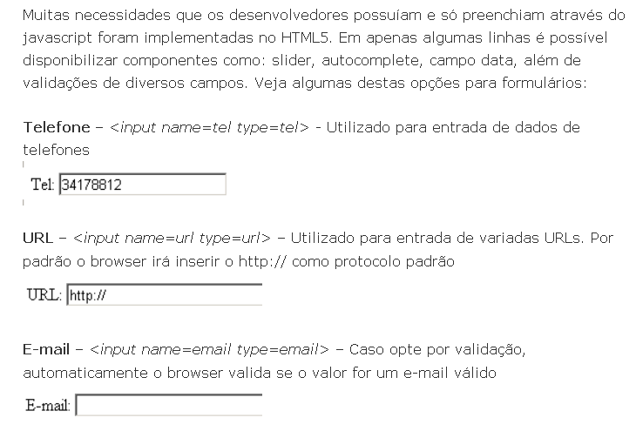
HTML 5

Slide 12
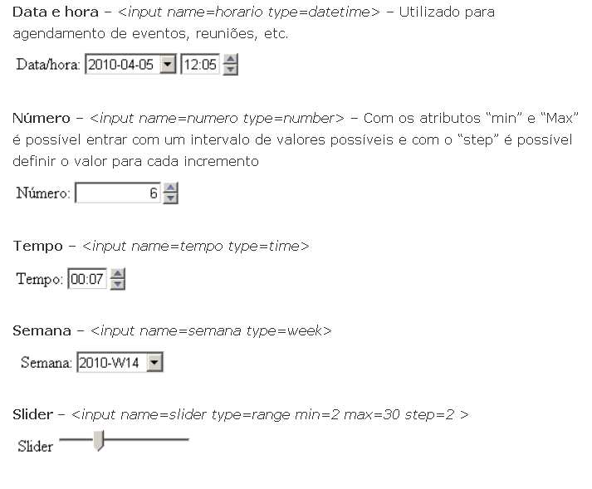
HTML 5

Slide 13
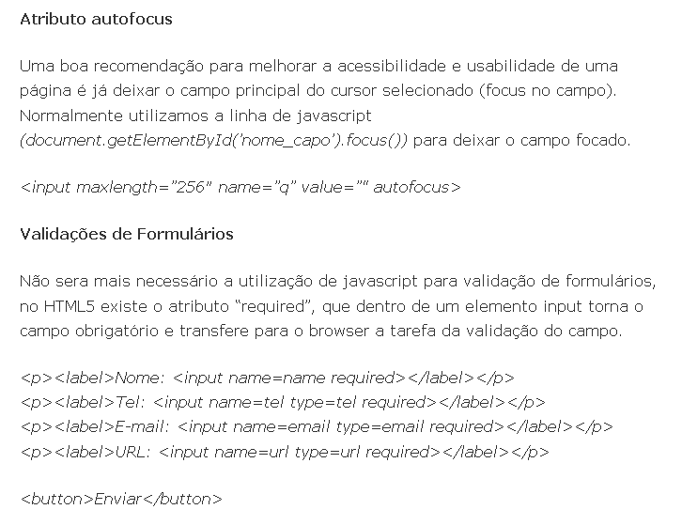
HTML 5

Slide 14
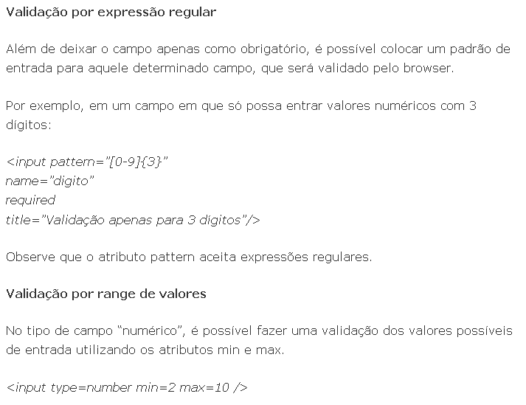
HTML 5

Slide 15
HTML 5
Autocomplete
Com HTML5 é simples exibir um input com “autocompletar”, este recurso é bem interessante, pois melhora significativamente a experiência do usuário no preenchimento do formulário – quando bem utilizado.
<label>Homepage:<input name=hp type=url list=hpurls></label> <datalist id=hpurls> <option value=”http://www.unijui.edu.br/” label=”UNIJUI”> <option value=”http://www.terra.com.br/” label=”TERRA”> <option value=”http://www.g1.com.br/” label=”G1”> </datalist>

Slide 16
HTML 5
Links de Exemplo (ver preferencialmente no Ópera ou Google Crohme/Safari)
http://newsletter.uolhost.com.br/tutoriais/html5/exemplo1-canvas.htm http://newsletter.uolhost.com.br/tutoriais/html5/exemplo2-local.htm http://newsletter.uolhost.com.br/tutoriais/html5/exemplo3-autofocusl.htm http://newsletter.uolhost.com.br/tutoriais/html5/exemplo4-required.htm http://newsletter.uolhost.com.br/tutoriais/html5/exemplo6-forms.htm

Slide 17
HTML 5
Elementos de estrutura
<header> - cabeçalho da página ou de uma seção (não confundir com a tag <head>);
<section> - cada seção do conteúdo;
<article> - um item do conteúdo dentro da página ou da seção;

Slide 18
HTML 5
Elementos de estrutura
<footer> - o rodapé da página ou de uma seção;
<nav> - o conjunto de links que formam a navegação, seja o menu principal do site ou links relacionados ao conteúdo da página;
<aside> - conteúdo relacionado ao artigo (como arquivos e posts relacionados em um blog, por exemplo).

Slide 19
HTML 5
Novidades interessantes do HTML5
Multimídia e gráficos, incluindo as novas APIS para desenho 2D;
Tocar vídeo e áudio;
drag & drop;
Sistema de envio de mensagens entre browsers;

Slide 20
HTML 5
Elementos de conteúdo
<figure> - usado para associar uma legenda a uma imagem, vídeo, arquivo de áudio, objeto ou iframe:
<figure id="figura01"> <legend>Figura 1. Esquema de uma página em HTML 5</legend> <img src="html5.png" alt="Estrutura do HTML 5" /> </figure>

Slide 21
HTML 5
Elementos de conteúdo
<canvas> - através de uma API gráfica, irá renderizar imagens 2D dinâmicas que poderão ser usadas em jogos, gráficos, etc;
<audio> e <video> - usados para streaming (transmissão pela internet) de áudio e vídeo. É uma tentativa de criar um padrão em todos os navegadores como acontece hoje com as imagens:
<audio src="musica.mp3" autoplay="autoplay" loop="20000" />

Slide 22
HTML 5
Elementos de conteúdo
<dialog> - junto com as tags <dt> e <dd> será usado para formatar um diálogo:
<meter> - usada para representar medidas, que podem ser de distância, de armazenagem em disco, etc.
Notes:
22

Slide 23
HTML 5 - exemplos
nav, que serve para indicar uma área com vários links, como por exemplo uma nuvem de tags num blog;
<nav> <ul> <li> <a href="/">Home </a> </li> <li> <a href="/products">Products </a> </li> <li><a href="/services">Services</a></li> <li><a href="/about">About</a></li> </ul> </nav>

Slide 24
HTML 5 - exemplos
dialog, que serve para indicar um diálogo, como abaixo:
<dialog>
<dt> Costello
<dd> Look, you gotta first baseman?
<dt> Abbott
<dd> Certainly.
<dt> Costello
<dd> Who's playing first?
<dt> Abbott
<dd> That's right.
<dt> Costello
<dd> When you pay off the first baseman every month, who gets the money?
<dt> Abbott
<dd> Every dollar of it. </dialog>

Slide 25
HTML 5
Com a tag <video> do HTML5 torna-se possível inserir vídeos em páginas web de uma forma muito simples, semelhante a inseção de imagens em documentos HTML, onde o próprio browser fornece as funções de reprodução
Até então (html 4) havia a necessidade de plugins como Flash ou Quicktime.

Slide 26
Tag <video>
Simplicidade
<video src="someclip.mp4" controls />
Google Chrome e Firefox 3.1b2 (e versões posteriores) possuem suporte a HTML5. A Opera no atual momento possui um experimento onde dá suporte superficial a tag video.

Slide 27
Tag <video>
Safari reproduz arquivos do tipo MPEG4 (e, pelo menos no Mac, é coisa que o QuickTime pode reproduzir). Firefox atualmente só suporta arquivos Ogg Theora.

Slide 28
Tag <video>
Essa falta de suporte aos codecs pode ser superada através da inserção de 2 formatos de arquivo na mesma tag <video>:
<video controls>
<source src="video.m4v" type="video/mp4" /> <!-- MPEG4 para Safari -->
<source src="video.ogg" type="video/ogg" /> <!-- Ogg Theora para Firefox -->
</video>

Slide 29
Tag <video>
Já os browsers antigos que não suportam a tag <video>, temos que usar uma alternativa em Flash. Uma alternativa muito simples é utilizar o SWFObject.
SWFObject is an easy-to-use and standards-friendly method to embed Flash content, which utilizes one small JavaScript file

Slide 30
Tag <video>
<script type="text/javascript">
$(document).ready(function()
{
var v = document.createElement("video"); // Para browsers que suportam a tag <video>
if ( !v.play )
{
// Caso contrário, utilize Flash.
var params = { allowfullscreen: "true", allowscriptaccess: "always" };
var flashvars = { file: "video.f4v", image: "snapshot.jpg" };
swfobject.embedSWF("player.swf", "demo-video-flash", "480", "272", "9.0.0", "expressInstall.swf", flashvars, params);
}
}
);
</video>
</script>

Slide 31
Tag <video>
A detecção de suporte do browser é feita através da criação de uma tag <video>, caso o elemento não possa ser criado, então entra em ação o flash que usa o SWFObject para montar o player no HTML.

Slide 32
Tag<video>
A desvantagem para essa solução, já que nem todos os browsers possuem suporte nativo e a utilização de codecs ainda não é padronizada, é que você tem que fornecer 3 opções do mesmo arquivo (MPEG4, Ogg e FLV)

Slide 33
Conclusão
A maioria dos navegadores usados hoje em dia ainda não têm suporte a HTML 5
As novas tags estão completamente definidas.
Duas frentes:
Não é hora de gastar energia e tempo desenvolvendo um site para os navegadores mais recentes para depois ter que "corrigir" o código pensando nos navegadores antigos. A W3C admite que as especificações atuais ainda não são definitivas e podem sofrer revisões ;
- Colocar em uso a tecnologia para ela evoluir;

